Slide 1
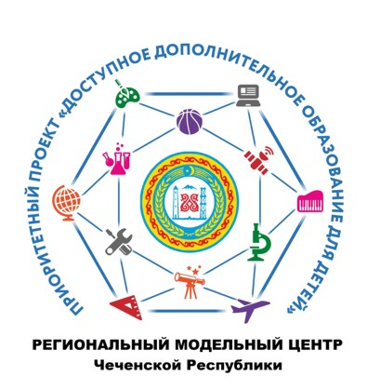
Реализация проекта «Доступное дополнительное образование для детей в Чеченской Республике»
Министерство образования и науки Чеченской Республики

Slide 2
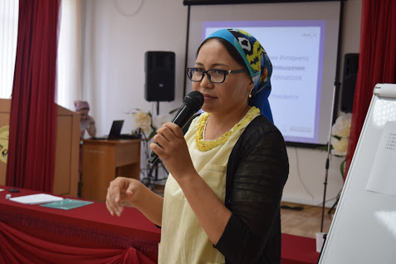
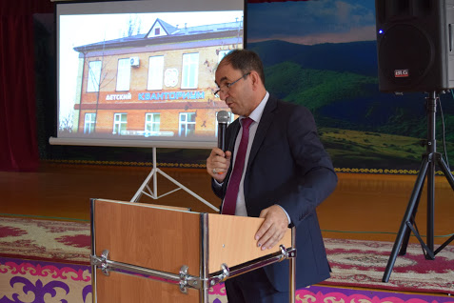
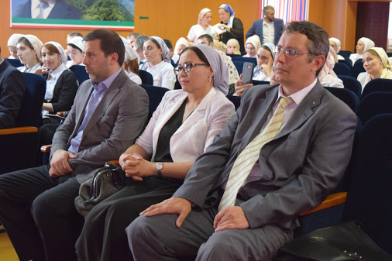
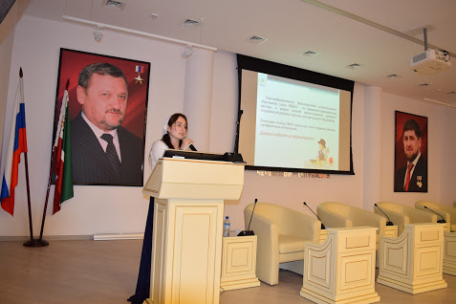
Распоряжением Правительства Чеченской Республики от 15.03.2018г. № 62-р был создан Региональный модельный центр дополнительного образования детей Чеченской Республики на площадке ГБУ ДО «Республиканский центр детского (юношеского) технического творчества»
За короткий период была сформирована команда РМЦ Чеченской Республики и определены цели и задачи, составлен план работы на ближайший год.

Slide 3
На первый год работы определены основные цели:
Собрать команду специалистов
Открыть площадку проектного офиса регионального модельного центра ЧР
Наладить сетевое взаимодействие между всеми участниками проекта «Доступное дополнительное образование для детей в Чеченской Республике»
Организовать деятельность РМЦ как «ядра» региональной системы дополнительного образования

Slide 4
Провести инвентаризацию инфраструктурных, материально-технических и кадровых ресурсов образовательных организаций различных типов
Создать и запустить навигатор дополнительного образования ЧР
Запустить систему персонифицированного финансирования
Задачи
На 2018 год
Реализовать не менее 6 различных программ сотрудничества
Сформировать современную систему сопровождения и развития совершенствования профессионального мастерства педагогических и управленческих кадров
Для 7756 мест обновить условия получения дополнительного образования
Сформировать и внедрить в практику не менее 3х моделей обеспечения доступности образования для детей из сельской местности

Slide 5
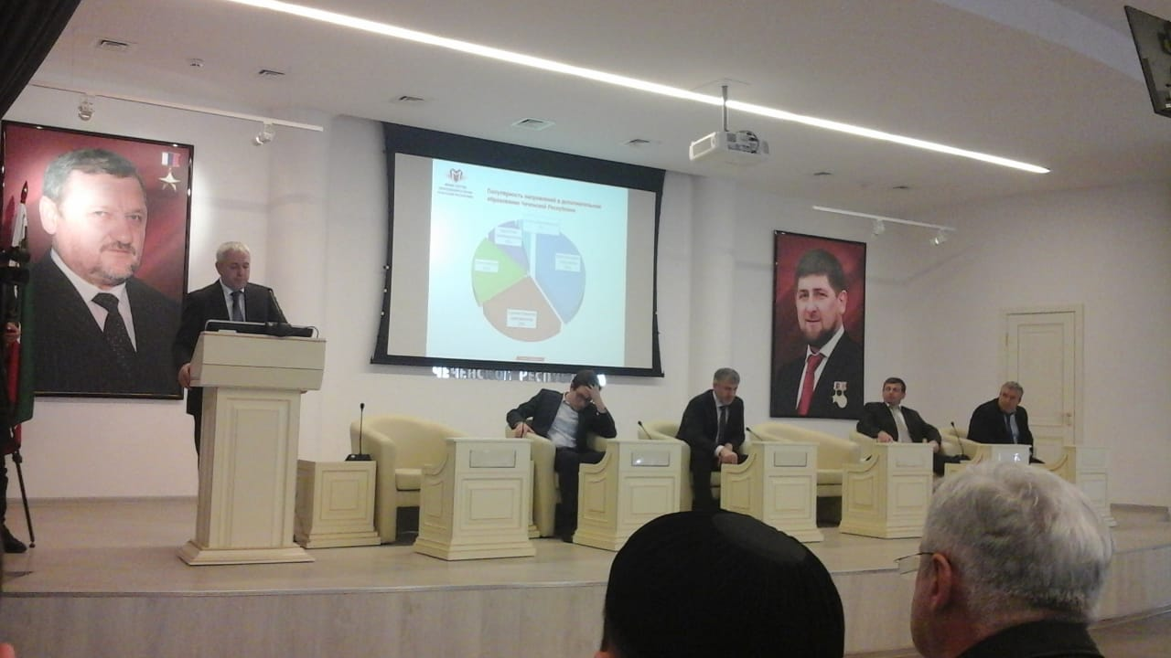
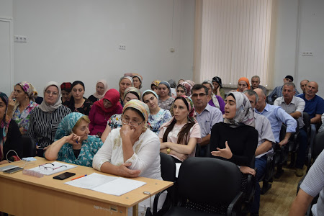
В Министерстве образования и науки Чеченской Республики состоялось совещание по реализации Приоритетного проекта «Доступное дополнительное образование для детей».
Проведены семинар-совещания с представителями муниципальных районов Чеченской Республики,

Slide 6
Удалось реализовать
Проведена инвентаризация инфраструктурных, материально-технических и кадровых ресурсов образовательных организаций различных типов в Чеченской Республике
Запущен навигатор дополнительного образования детей Чеченской Республики
Проведены курсы директоров и педагогов дополнительного образования Чеченской Республики
Организованно взаимодействие всех участников приоритетного проекта «Доступное дополнительное образование для детей в Чеченской Республике»

Slide 7
Идет реализация внедрения системы персонифицированного финансирования детей в Чеченской Республике
Проведены обучающие семинары с директорами и педагогами по внедрению системы персонифицированного финансирования
Разработан порядок внедрения персонифицированного финансирования
Разработан и внедрен в навигатор модуль персонифицированного финансирования
Определен пилотный муниципалитет – город Грозный.
Запуск с 1 октября 2018 г.

Slide 8
СПАСИБО
ЗА
ВНИМАНИЕ!

